Slide 1
Μηχανική των Ρευστών
Ενότητα 2: Στατική των Ρευστών
Βασίλειος Λουκόπουλος, Επίκουρος Καθηγητής
Τμήμα Φυσικής

Slide 2
Άδειες Χρήσης
Το παρόν εκπαιδευτικό υλικό υπόκειται σε άδειες χρήσης Creative Commons.
Για εκπαιδευτικό υλικό, όπως εικόνες, που υπόκειται σε άλλου τύπου άδειας χρήσης, η άδεια χρήσης αναφέρεται ρητώς.

Slide 3
Χρηματοδότηση
Το παρόν εκπαιδευτικό υλικό έχει αναπτυχθεί στα πλαίσια του εκπαιδευτικού έργου του διδάσκοντα.
Το έργο «Ανοικτά Ακαδημαϊκά Μαθήματα στο Πανεπιστήμιο Πατρών» έχει χρηματοδοτήσει μόνο τη αναδιαμόρφωση του εκπαιδευτικού υλικού.
Το έργο υλοποιείται στο πλαίσιο του Επιχειρησιακού Προγράμματος «Εκπαίδευση και Δια Βίου Μάθηση» και συγχρηματοδοτείται από την Ευρωπαϊκή Ένωση (Ευρωπαϊκό Κοινωνικό Ταμείο) και από εθνικούς πόρους.

Slide 4
Σκοποί ενότητας
Στατική των ρευστών
Πίεση σ’ ένα σημείο του ρευστού σε ισορροπία.
Μεταβολή της πιέσεως μετά της αποστάσεως για ένα ρευστό σε ισορροπία, υπό την επίδραση της βαρύτητας.
Ισορροπία ρευστού υπό την επίδραση ενός καθολικού πεδίου δυνάμεων.

Slide 5
Πίεση σ’ ένα σημείο του ρευστού σε ισορροπία
Ένα ρευστό βρίσκεται σε ισορροπία όταν η συνισταμένη των δυνάμεων που ενεργούν σε κάθε στοιχείο ρευστού είναι ίση με το μηδέν.
Εφόσον δεν υπάρχει κίνηση του ρευστού δεν μπορούν να εμφανιστούν διατμητικές τάσεις.

Slide 6
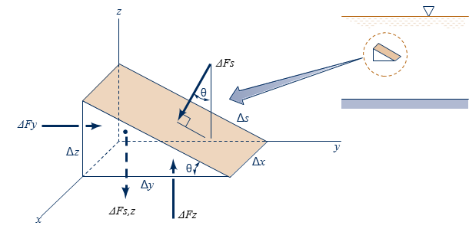
Πίεση σ’ ένα σημείο του ρευστού σε ισορροπία (2)
Ας θεωρήσουμε τώρα ένα στοιχείο ρευστού σε ισορροπία όπως στο παρακάτω σχήμα:

Slide 7
Πίεση σ’ ένα σημείο του ρευστού σε ισορροπία (3)
Εφαρμόζοντας την συνθήκη ισορροπίας κατά τον άξονα Y έχουμε:
$ΣF_{y}$= 0 ή ΔF_{y} = ΔF_{s} – $\frac{Δz}{Δs}$
Διαιρώντας και τα δύο μέλη με ΔxΔz και σύμφωνα με τον ορισμό των κάθετων τάσεων έχουμε:
σ_{yy} = σ_{ss}

Slide 8
Πίεση σ’ ένα σημείο του ρευστού σε ισορροπία (4)
Ομοίως για τον άξονα Ζ έχουμε :
$ΣF_{z}$= 0 ή ΔF_{z} = ΔF_{s} – $\frac{Δy}{Δs}$
και σύμφωνα με τον ορισμό των τάσεων:
σ_{zz} = σ_{ss}
Επομένως καταλήγουμε στο συμπέρασμα ότι
σ_{xx} = σ_{zz} = σ_{ss}

Slide 9
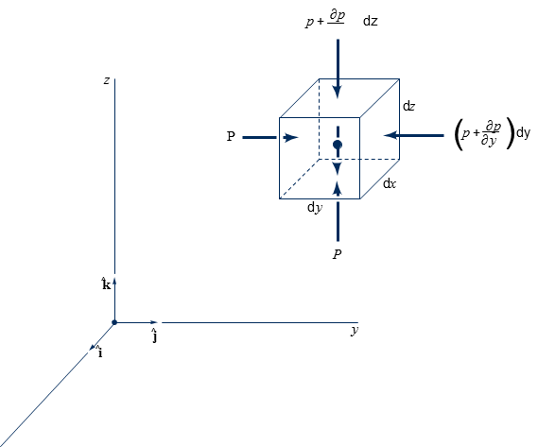
Μεταβολή της πιέσεως ενός ρευστού υπό την επίδραση της βαρύτητας.
Θεωρούμε ένα στοιχείο ρευστού που ηρεμεί, σχήματος ορθογωνίου παραλληλεπιπέδου με διαστάσεων dx, dy, dz.

Slide 10
Μεταβολή της πιέσεως ενός ρευστού υπό την επίδραση της βαρύτητας (2)
Η συνισταμένη των δυνάμεων πιέσεως κατά τις διευθύνσεις x και y είναι :
Άξονας x: $Pdydz−\left(P+\frac{∂P}{∂x}dx\right)dydz=0$
Άξονας y: $Pdxdz−\left(P+\frac{∂P}{∂y}dy\right)dxdz=0$

Slide 11
Μεταβολή της πιέσεως ενός ρευστού υπό την επίδραση της βαρύτητας (3)
Η συνισταμένη των δυνάμεων πιέσεως και βαρύτητας κατά τον άξονα z είναι :
$$Pdxdy−\left(P+\frac{∂P}{∂z}dz\right)dxdz−gρxdxdy=0$$

Slide 12
Μεταβολή της πιέσεως ενός ρευστού υπό την επίδραση της βαρύτητας (4)
Μετά από απαλειφές όρων προκύπτουν οι εξισώσεις :
$\frac{∂P}{∂x}=0$ $\frac{∂P}{∂y}=0$ $\frac{∂P}{∂z}=−ρz$
Οι δύο πρώτες εξισώσεις δείχνουν ότι η πίεση είναι συνάρτηση μόνο της συντεταγμένης z, δηλαδή $P=P(z)$.

Slide 13
Μεταβολή της πιέσεως ενός ρευστού υπό την επίδραση της βαρύτητας (5)
Εάν το ρευστό είναι ασυμπιεστό τότε από την τρίτη εξίσωση έχουμε
$$ΔP=−ρgΔz$$
Εάν το ρευστό είναι συμπιεστό (δηλαδή η πυκνότητά του δεν είναι σταθερή) τότε έχουμε
$P_{2}=P_{1}e^{−\frac{gn∗}{RT}(z_{2}−z_{1})}$

Slide 14
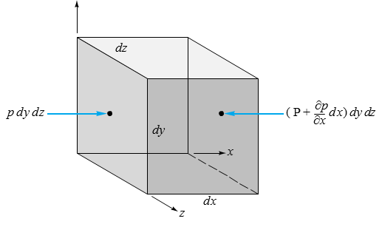
Ισορροπία ρευστού υπό την επίδραση ενός καθολικού πεδίου δυνάμεων
Στοιχείο όγκου $dV=dxdydz$ και μάζας $dm=ρdxdydz$ βρίσκεται σε ισορροπία υπό την επίδραση των επιφανειακών δυνάμεων πιέσεως και των καθολικών δυνάμεων που ασκούνται στη μάζα του.

Slide 15
Ισορροπία ρευστού υπό την επίδραση ενός καθολικού πεδίου δυνάμεων (2)
Οι δυνάμεις στους άξονες x,y και z είναι:
$Pdxdy−\left(P+\frac{∂P}{∂z}dz\right)dxdz−F_{x}ρxdxdy=0$
$Pdxdy−\left(P+\frac{∂P}{∂z}dz\right)dxdz−F_{y}ρxdxdy=0$
$Pdxdy−\left(P+\frac{∂P}{∂z}dz\right)dxdz−F_{z}ρxdxdy=0$

Slide 16
Ισορροπία ρευστού υπό την επίδραση ενός καθολικού πεδίου δυνάμεων (3)
Μετά από απλοποιήσεις και λύνοντας ως προς τις δυνάμεις $F_{x}$, $F_{y}$, $F_{z}$ προκύπτει
$$dP=ρ_{s}\left(F_{x}dx+F_{y}dy+F_{z}dz\right)=0$$
Συνεπώς
$F_{s}·dr_{s}=0$

Slide 17
Ισορροπία ρευστού υπό την επίδραση ενός καθολικού πεδίου δυνάμεων (4)
Οι καθολικές δυνάμεις είναι κάθετες στο εφαπτομενικό επίπεδο των ισοθλιπτικών επιφανειών.
Η πίεση παραμένει σταθερή επάνω σε εκείνες τις επιφάνειες που είναι ορθογώνιες προς το πεδίο των καθολικών δυνάμεων.
Μεταβολές πιέσεως υπάρχουν μόνο κατά τη διεύθυνση του πεδίου δυνάμεων και όχι κατά την διεύθυνση κάθετα προς αυτήν.

Slide 18
Ισορροπία ρευστού υπό την επίδραση ενός καθολικού πεδίου δυνάμεων (5)
Εάν το πεδίο δυνάμεων είναι συντηρητικό το διανυσματικό πεδίο μπορεί να γραφεί ως:
$F_{x}=−\frac{∂Φ}{∂x}$
$F_{y}=−\frac{∂Φ}{∂y}$
$F_{z}=−\frac{∂Φ}{∂z}$
όπου Φ το δυναμικό του πεδίου δυνάμεων.

Slide 19
Ισορροπία ρευστού υπό την επίδραση ενός καθολικού πεδίου δυνάμεων (6)
Στην περίπτωση που ισχύει ότι $Φ\left(x,y,z\right)=C$
έχουμε
$F·dr=0$
Άρα οι καθολικές δυνάμεις είναι κάθετες στις ισοδυναμικές επιφάνειες και κατά συνέπεια οι ισοδυναμικές επιφάνειες είναι και ισοθλιπτικές επιφάνειες.

Slide 20
Σημείωμα Χρήσης Έργων Τρίτων
Το υλικό της παρουσίασης προέρχεται από το βιβλία:
«Ρευστομηχανική Ι», Ν. Καφούσιας, Εκδόσεις Παν/μίου Πατρών, Πάτρα 1990,
«Δυναμική Ρευστών», W.F. Hughes, J.A. Brighton, Σειρά Schaum,
«Μηχανική Ρευστών», Α. Γούλας, Εκδόσεις Γιαχούδη-Γιαπούλη,
«Μηχανική των ρευστών», Τσαγγάρης Σ., Εκδόσεις Συμεών, Αθήνα 1995,
«Μηχανική Ρευστών», Α. Γούλας, Εκδόσεις Γιαχούδη-Γιαπούλη,
εκτός αν αναγράφονται διαφορετικά.

Slide 21
Σημείωμα Αναφοράς
Copyright Πανεπιστήμιο Πατρών, Βασίλειος Λουκόπουλος. «Μηχανική των Ρευστών. Ενότητα 2». Έκδοση: 1.0. Πάτρα 2014. Διαθέσιμο από τη δικτυακή διεύθυνση: https://eclass.upatras.gr/courses/PHY1945/

Slide 22
Τέλος Ενότητας

